Slide 1
01
Models d’Intel·ligència Artificial

Slide 2
Models d’Intel·ligència Artificial
Mòdul 1
66 hores
guillens@monlau.com
Sergi Guillén Arró
Coordinador dels màsters de IA, Videojocs i Ciberseguretat

Slide 3









Slide 4
Què apendrem?
En aquest mòdul abordarem els conceptes bàsics i avançats de la Intel·ligència Artificial (IA) i de la seva usabilitat, explorant com aquests sistemes poden millorar l'eficiència operativa de les organitzacions i empreses. Es farà un recorregut des dels fonaments de la IA fins a les aplicacions pràctiques, com ara l’automatització de tasques, el processament del llenguatge natural, els sistemes experts, i la robòtica. També s'abordaran els aspectes ètics i legals en el desenvolupament d'aquests sistemes.

Slide 5


Slide 6

Unitat 1: Caracteritza sistemes d'Intel·ligència Artificial relacionant-los amb la millora de l'eficiència operativa de les organitzacions i les empreses.
Criteris d'avaluació
1.1. Identifica els principis fonamentals dels sistemes intel·ligents.
1.2. Recopila informació sobre camps on s'aplica Intel·ligència Artificial.
1.3. Identifica les tècniques bàsiques que cal utilitzar a l'entorn de la IA.
1.4. Identifica noves formes d'interaccions als negocis que milloren l'eficiència operativa.

Slide 7


Slide 8

Unitat 2: Utilitza models de sistemes d'Intel·ligència Artificial implementant sistemes a la resolució de problemes.
Criteris d'avaluació
2.1. Determina els requisits bàsics a implementar en un sistema de resolució de problemes.
2.2. Classifica models d'Intel·ligència Artificial.
2.3. Caracteritza els models d'automatització de tasques.
2.4. Caracteritza els models de raonament imprecís.
2.5. Caracteritza els models de sistemes basats en regles.
2.6. Valora l'adequació dels models a la implementació del sistema de resolució dels problemes.

Slide 9


Slide 10
Unitat 3: Relaciona el processament de llenguatge natural amb les seves aplicacions determinant-ne el seu potencial i identificant-ne les limitacions.
Criteris d'avaluació
3.1. Caracteritza el processament de llenguatge natural.
3.2. Justifica el paper del lingüista en un projecte d'Intel·ligència Artificial.
3.3. Determina el potencial de les tècniques existents de processament de llenguatge, així com les seves limitacions.
3.4. Considera en quins casos és factible aplicar aquestes tècniques a la resolució d'un problema.
3.5. Avalua el treball cooperatiu entre lingüistes i informàtics al camp del processament del llenguatge natural.
3.6. Descriu la formació teòrica que necessita l'investigador al processament del llenguatge natural.
3.7. Elabora un sistema de processament de llenguatge orientat a una tasca específica.

Slide 11


Slide 12
Unitat 4: Analitza sistemes robotitzats, avaluant opcions de disseny i implementació.
Criteris d'avaluació
4.1. Recopila els problemes del modelatge i control cinemàtic a robots manipuladors.
4.2. Cerca solucions als problemes dels robots.
4.3. Valora les característiques diferenciadores de les tècniques de programació de robots i de sistemes robotitzats.
4.4. Avalua diferents opcions en el disseny i la implementació de sistemes robotitzats.

Slide 13


Slide 14
Unitat 5: Caracteritza sistemes experts avaluant la influència dels controladors intel·ligents en el comportament del sistema.
Criteris d'avaluació
5.1. Descriu la dinàmica i les estructures elementals dels sistemes experts.
5.2. Determina les destreses necessàries per representar i simular comportaments bàsics de sistemes d'àmbits molt diversos.
5.3. Raona com influeix la variació de les característiques dels sistemes en la dinàmica d'actuació.
5.4. Desenvolupa estratègies de control definint els objectius i les especificacions de la resposta del sistema.
5.5. Relaciona els controladors intel·ligents amb el comportament del sistema.

Slide 15


Slide 16
Unitat 6: Aplica principis legals i ètics al desenvolupament de la Intel·ligència Artificial integrant-los com a part del procés.
Criteris d'avaluació
6.1. Argumenta els possibles riscos legals i ètics de l'aplicació d'Intel·ligència Artificial.
6.2. Reconeix la necessitat de respectar la privadesa de les dades.
6.3. Decideix el compliment estricte de la legalitat a la seva aplicació.
6.4. Integra com a part del procés la protecció davant de previsibles errors i atacs (security by design).
6.5. Comprova que es compleixen totes les normes legals i ètiques a totes les àrees de la Intel·ligència Artificial (privacy by design).

Slide 17
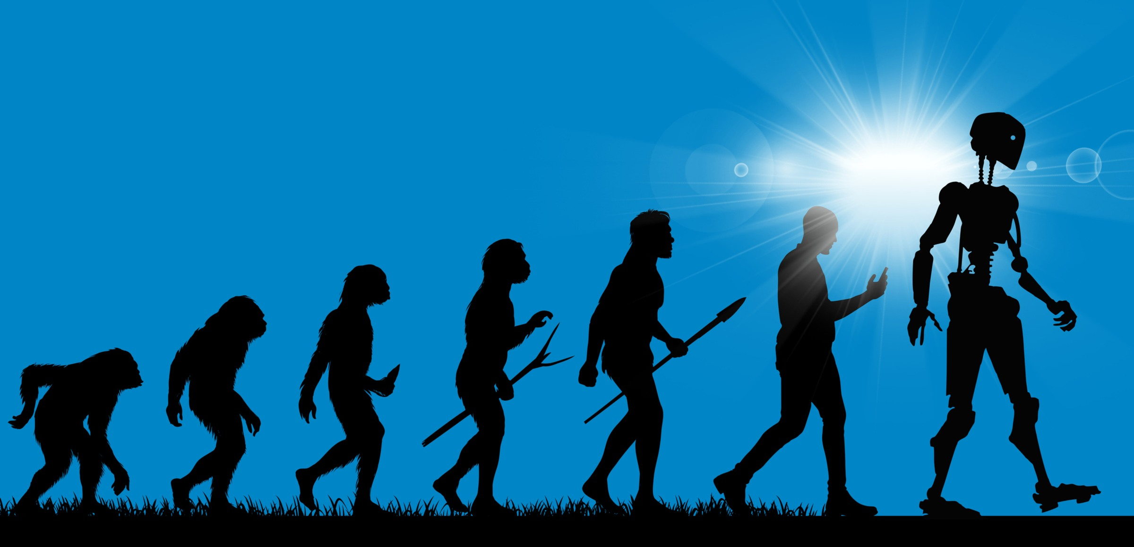


Slide 18
Com definiríeu una IA?
Ho podríeu verbalitzar?

Slide 19











Fins a quin punt es important la IA a dia d’avui?

Slide 20
On podem aplicar la IA?
Ompliu aquesta diapositiva amb tots els camps que se us acudeixin...

Slide 21
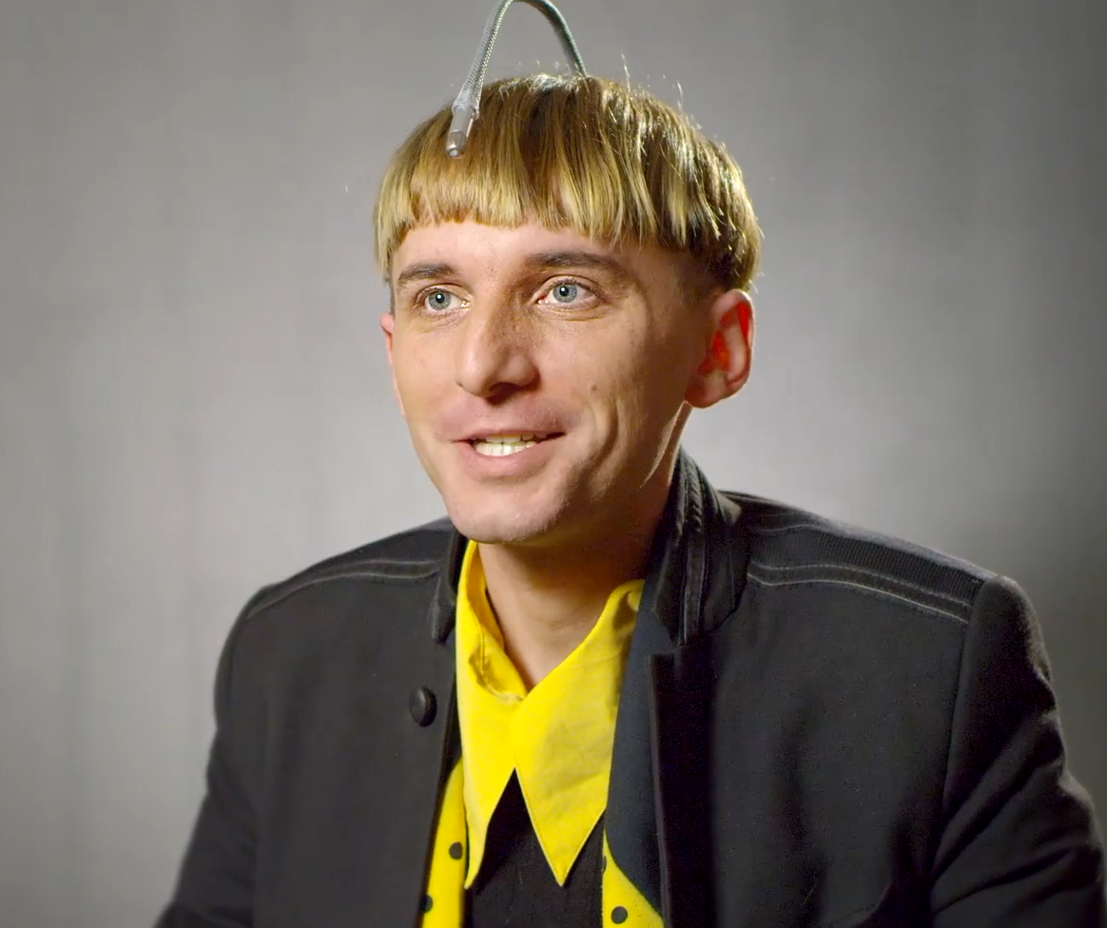
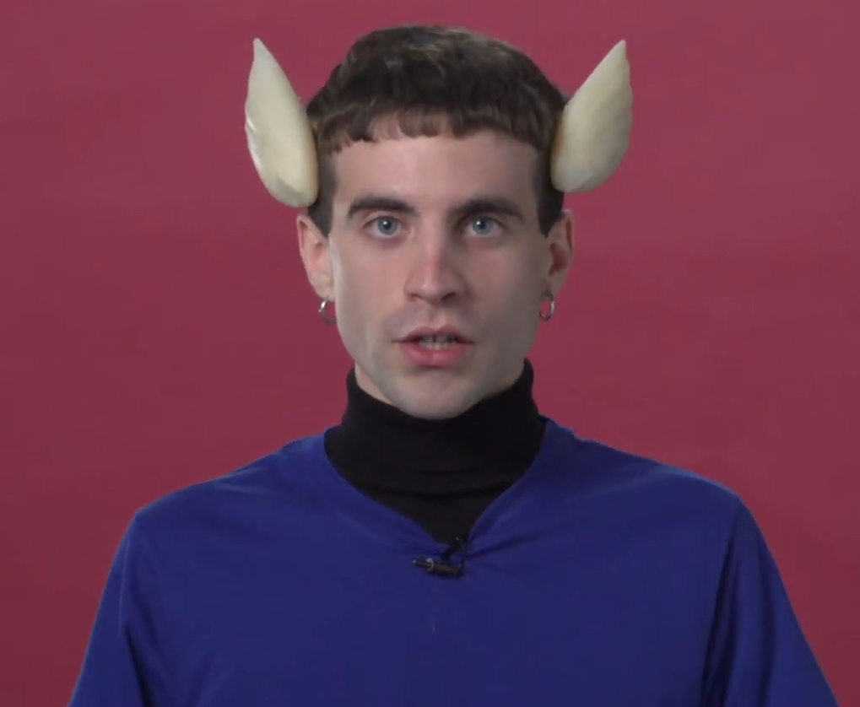
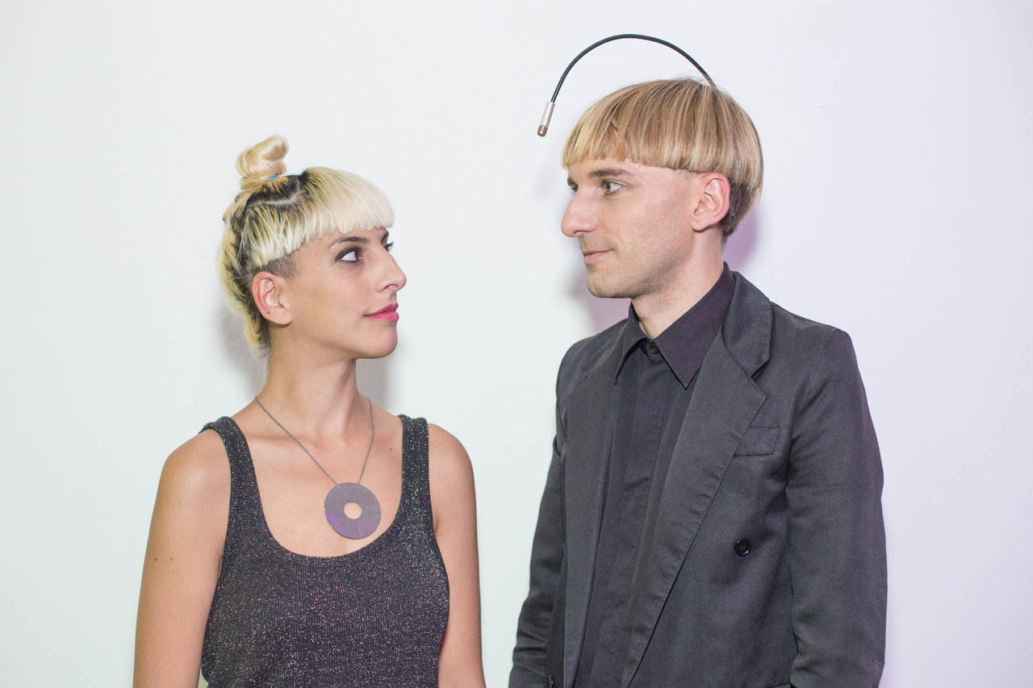
Fins a quin punt pot ser important la IA en un futur?

Slide 22
Història i cerca de la Intel·ligència Artificial

Slide 23
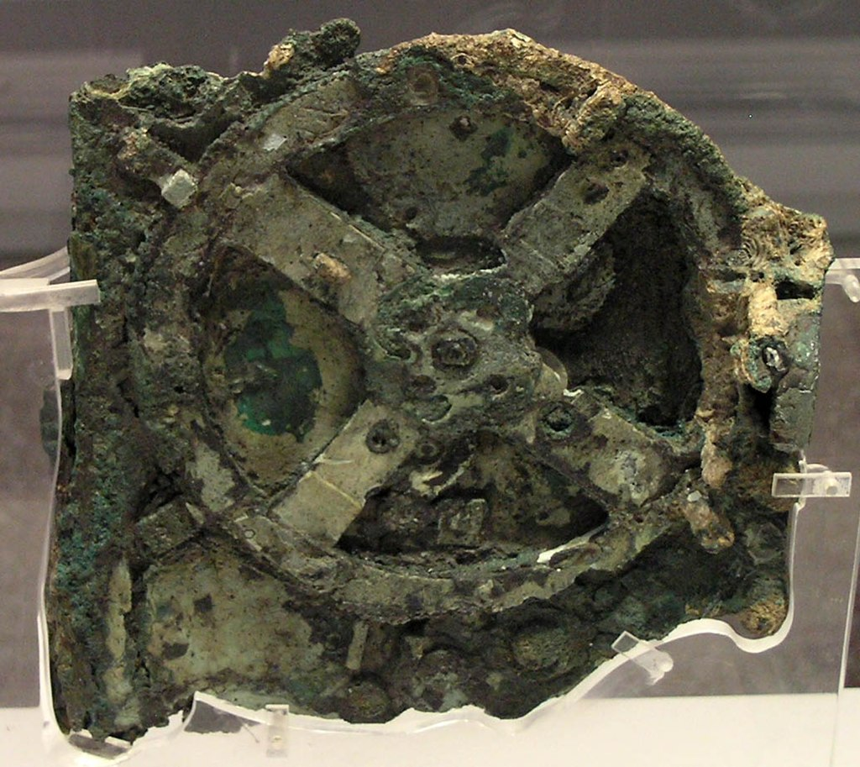
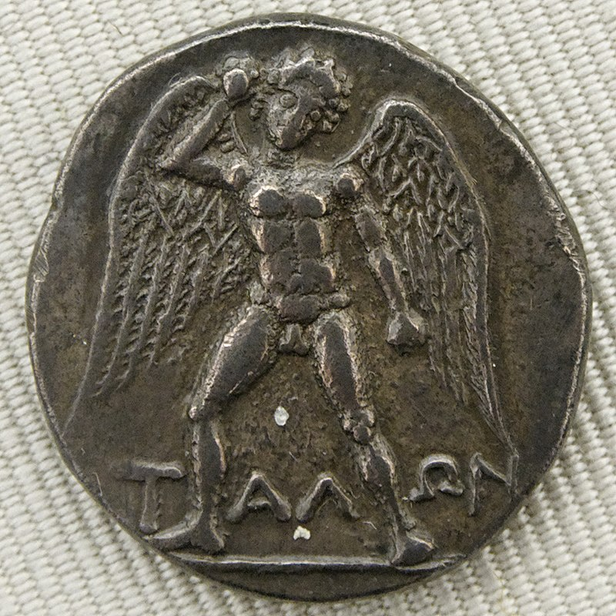
Els orígens del concepte d’intel·ligència artificial
Els grecs ja van tenir idees primitives sobre màquines intel·ligents.
En la mitologia grega ja apareix la idea. Exemple: els autòmats de Hefest.
Hem de destacar les influències de la filosofia clàssica (Aristòtil i la lògica).

Slide 24
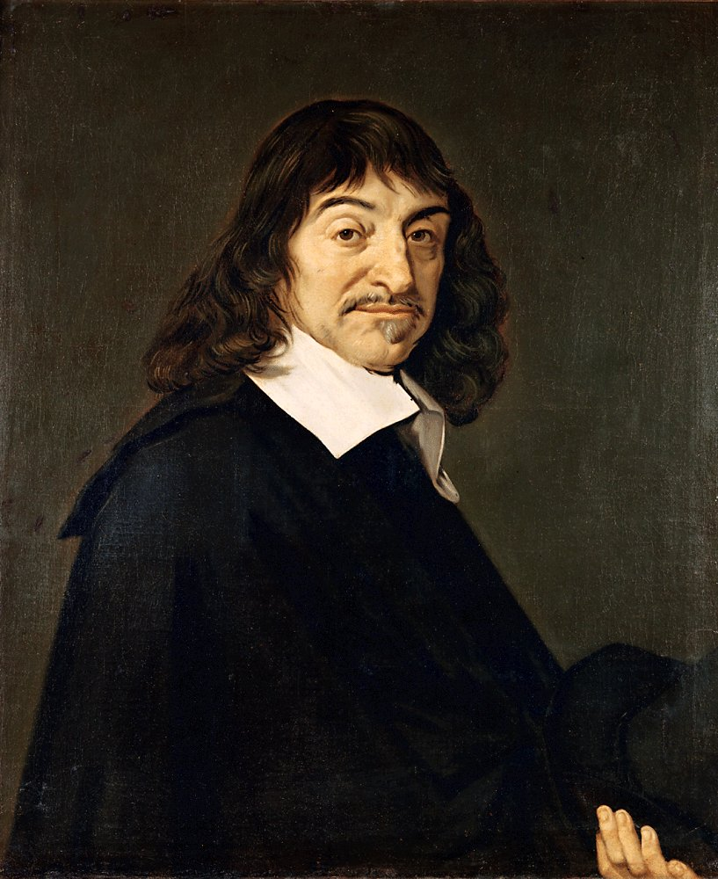
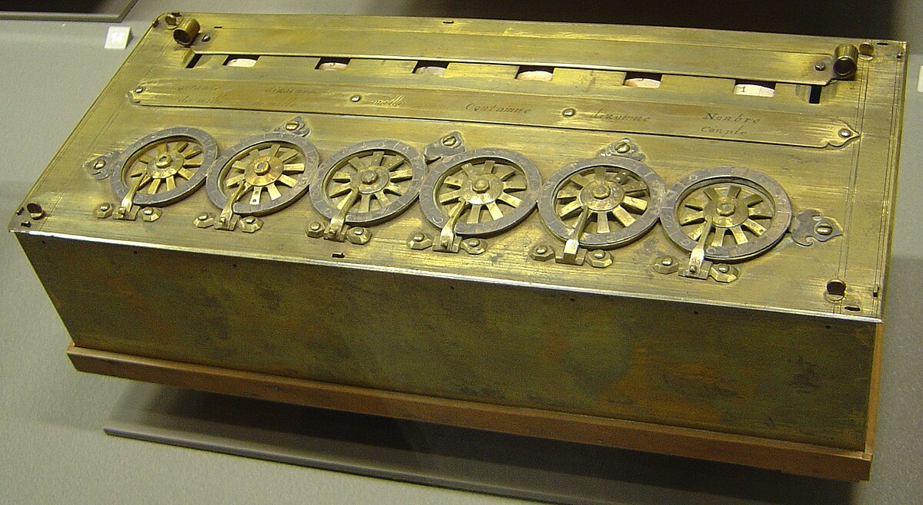
Desenvolupament de la lògica formal (segle XVII)
René Descartes va ser un dels primers filòsofs en crear el racionalisme i el mecanicisme.
Blaise Pascal va crear la primera màquina de calcular.

Slide 25
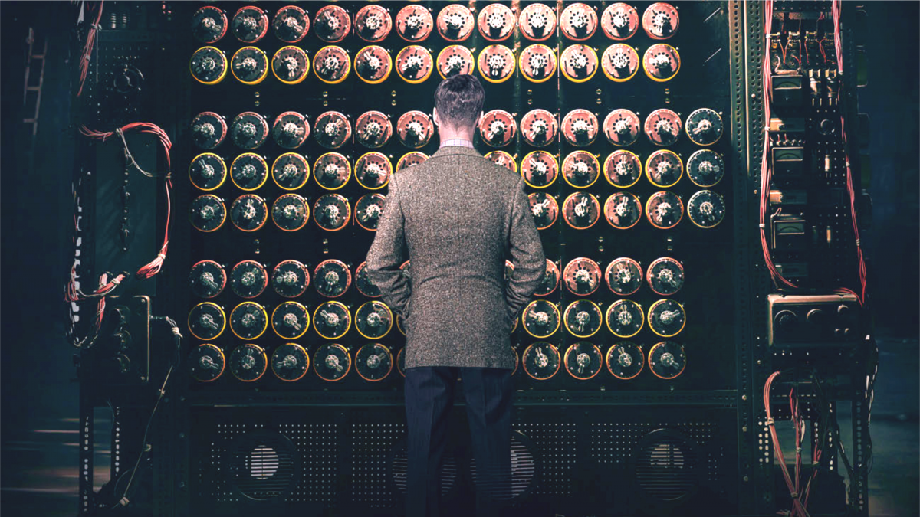
La màquina de Turing (1936)

Slide 26
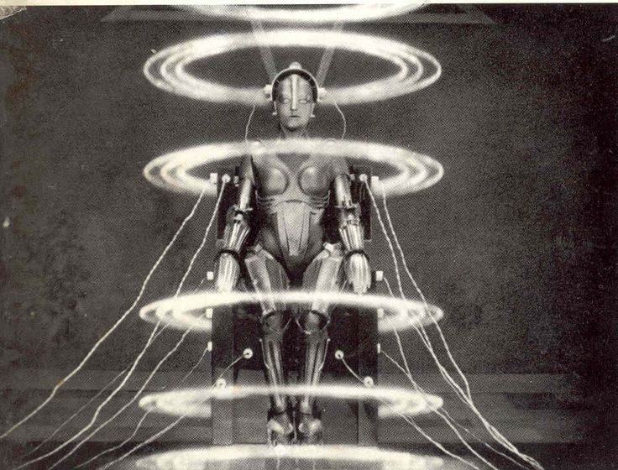
Cibernètica i autòmats (anys 40)
Norbert Wiener i la teoria de la cibernètica.
  Podem destacar l’aparició dels primers autòmats mecànics.
Sense l’experimentació en plena segona guerra mundial y les teories de Norbert Wiener no seria possible la connexió entre cibernètica i la IA.

Slide 27
Cibernètica i autòmats (anys 40)
Norbert Wiener i la teoria de la cibernètica.
  Podem destacar l’aparició dels primers autòmats mecànics.
Sense l’experimentació en plena segona guerra mundial y les teories de Norbert Wiener no seria possible la connexió entre cibernètica i la IA.

Slide 28
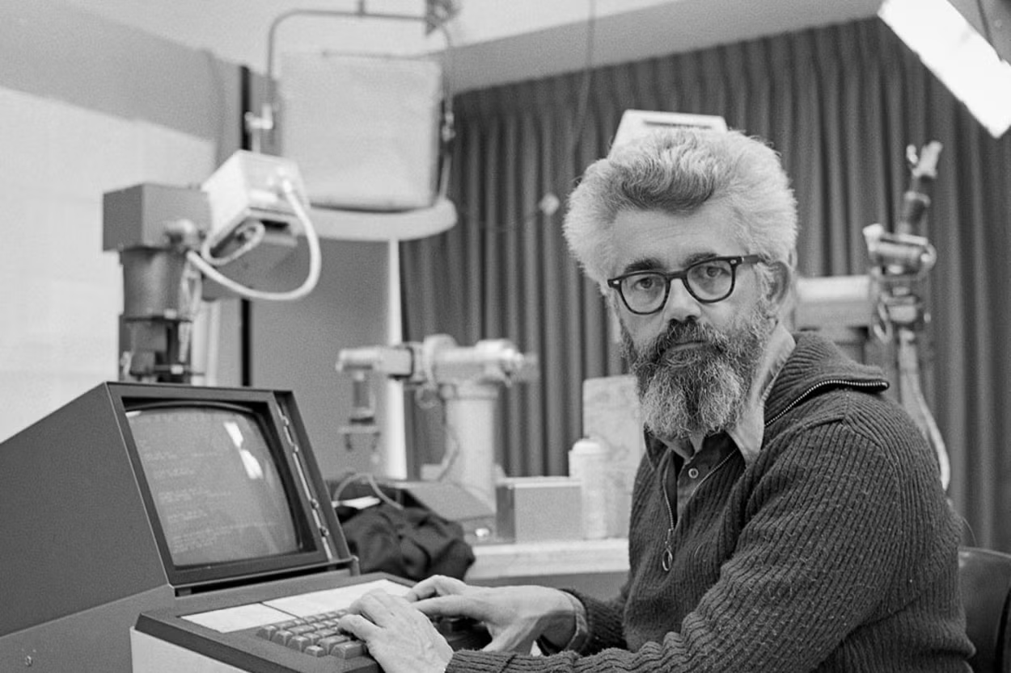
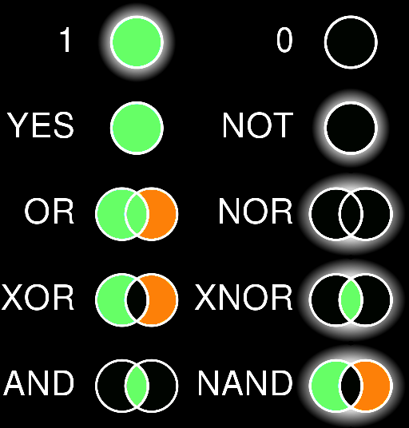
Els inicis de la IA moderna (dècada dels 50)
John McCarthy i el terme “Intel·ligència Artificial”.
Primeres recerques i programes com Logic Theorist.
Dartmouth Conference (1956): naixement oficial de la IA.

Slide 29
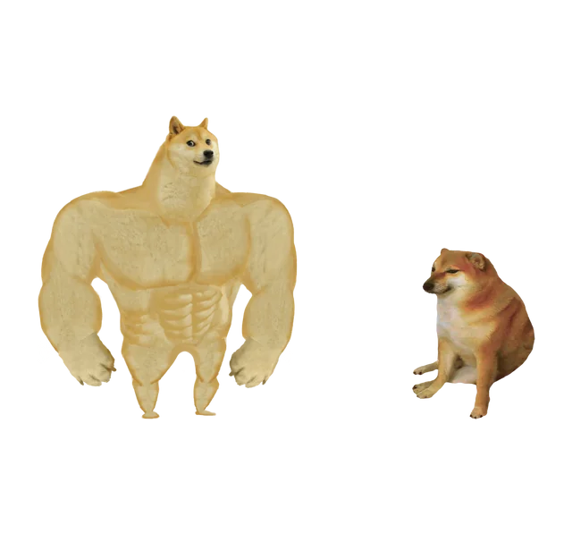




La lliga dels “prompts”
(ja sabeu que a Monlau ens agrada la competició)

Slide 30
De què va això?
Fins al final del primer trimestre realitzarem una lliga de “prompts” per veure qui pot obtenir les respostes més creatives i sorprenents de ChatGPT. Haureu d’escriure preguntes o escenaris a ChatGPT i utilitzar la IA per obtenir resultats originals (quan més bojos millor). Al final de la sessió d’avui presentareu les vostres propostes. Després votarem...

Slide 31
Primera història
Heu d’escriure un prompt a ChatGPT per generar una història curta o un escenari narratiu amb condicions molt específiques.
Un exemple: Un robot que es fa amic d'un gos, però que tots dos han de salvar el món de les màquines de cafè intel·ligents.
Podeu modificar tant com vulgueu fins que trobeu la història que voleu.

Slide 32
Segona història
Penseu en un “prompt” on es dugui a terme una conversa surrealista o absurda entre dues persones (poden ser coses també) que normalment no interactuarien.
Un exemple: Elon Musk es morregen sensualment amb Donald Trump mentre parlen de com donar suport a l’agenda Woke.
Podeu modificar tant com vulgueu fins que trobeu la conversa més friki.

Slide 33
Tercera història
Haureu de demanar a ChatGPT que resolgui un problema quotidià de manera creativa.
Un exemple: Com puc recordar sempre on deixo les claus utilitzant tècniques que surten d’una peli de terror?
Podeu modificar tant com vulgueu fins que trobeu la conversa més friki.
L'objectiu és obtenir la solució més original i útil (o còmicament inútil).

Slide 34


